Slide 1
Система учета рабочего времени сотрудников
Выполнил:
студент 2 курса, группы УИР-2
Э.Д. Фетисова
Руководитель:
профессор Н.И. Белодед

Slide 2
Задача курсовой работы
Разработка программы для работы с информационной системой учета рабочего времени сотрудников в организации.
Для реализации данной задачи в программе должны быть реализованы следующие функции: добавление и изменение элементов из базы данных сотрудников, просмотр информации об имеющихся сотрудниках, просмотр табеля рабочего времени, поиск информации в базе данных сотрудников и в табеле рабочего времени, загрузка базы данных из файла и обновление информации в файле.

Slide 3
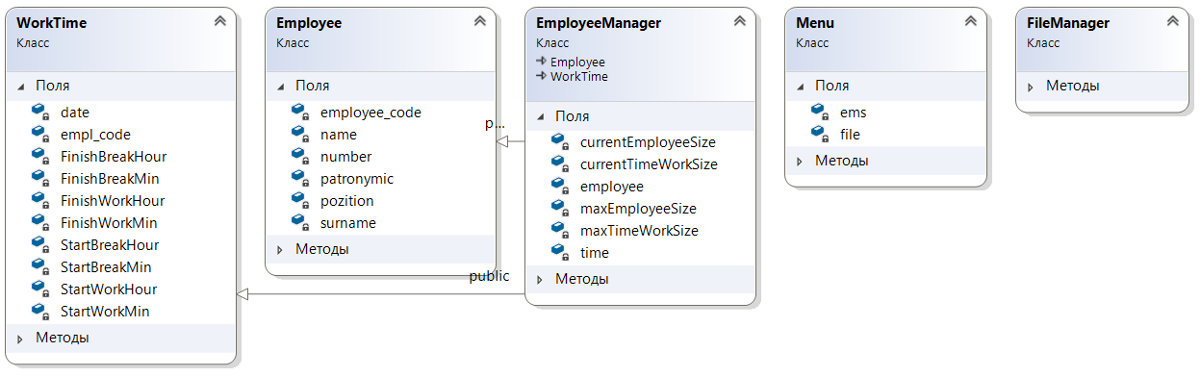
Диаграмма классов (поля)

Slide 4
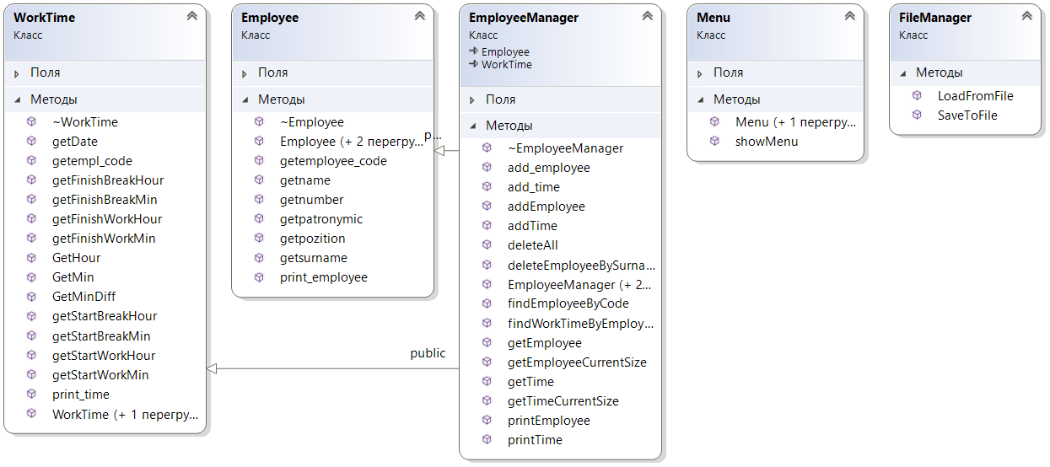
Диаграмма классов (методы)

Slide 5
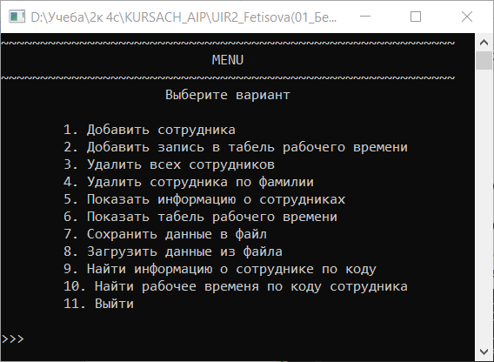
Меню приложения

Slide 6
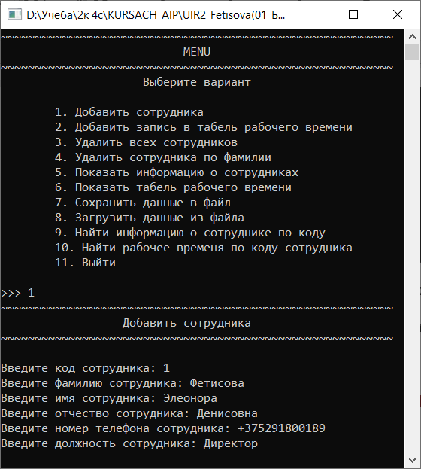
Добавить сотрудника

Slide 7
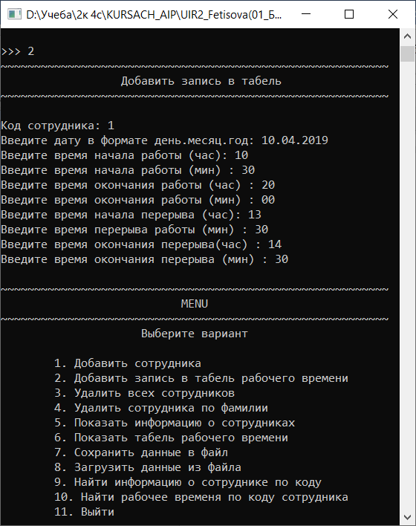
Добавить запись в табель рабочего времени

Slide 8
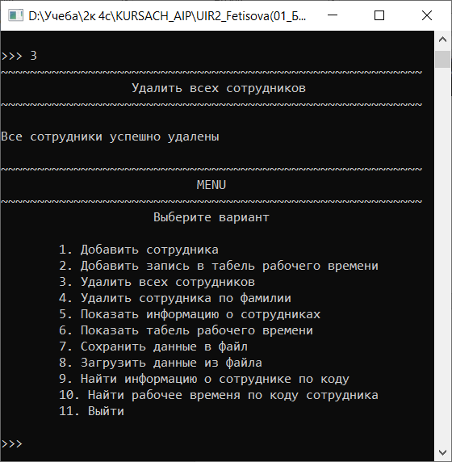
Удалить всех сотрудников

Slide 9
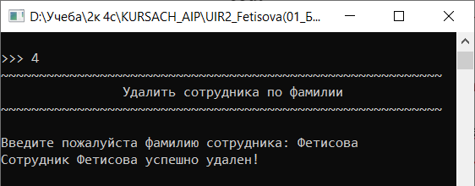
Удалить сотрудника по фамилии

Slide 10
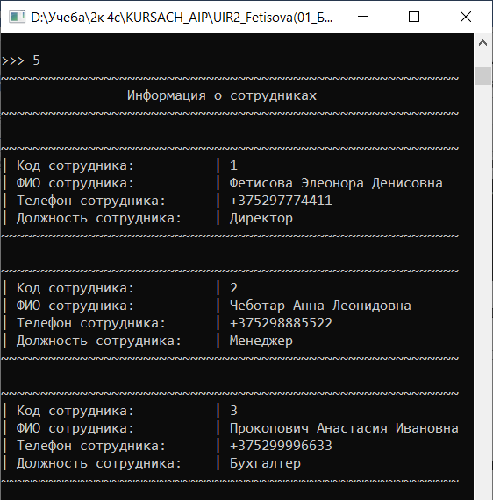
Показать информацию о сотрудниках

Slide 11
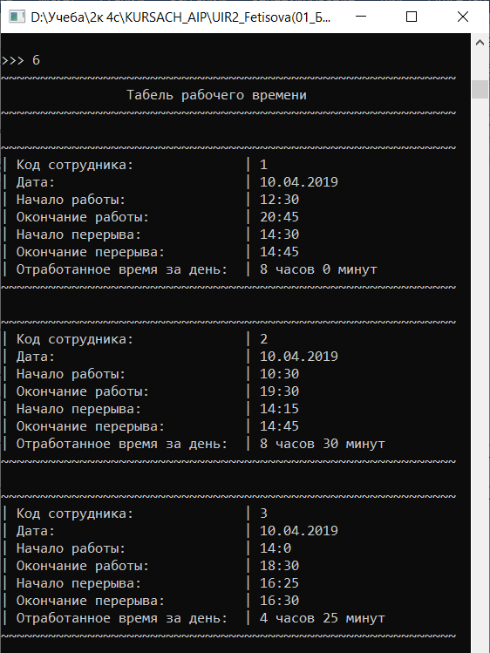
Показать табель рабочего времени

Slide 12
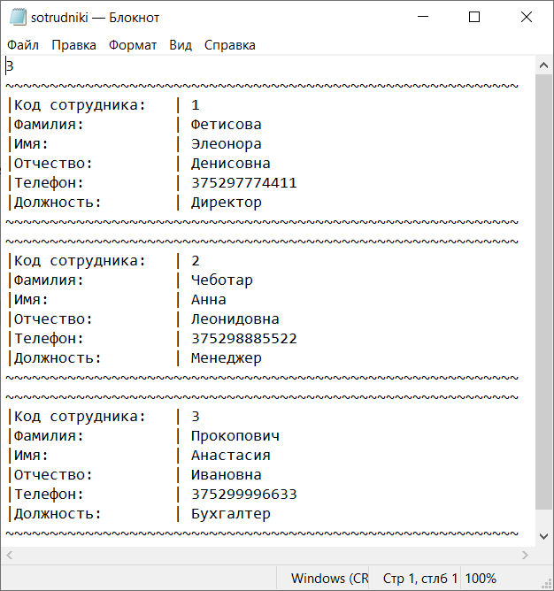
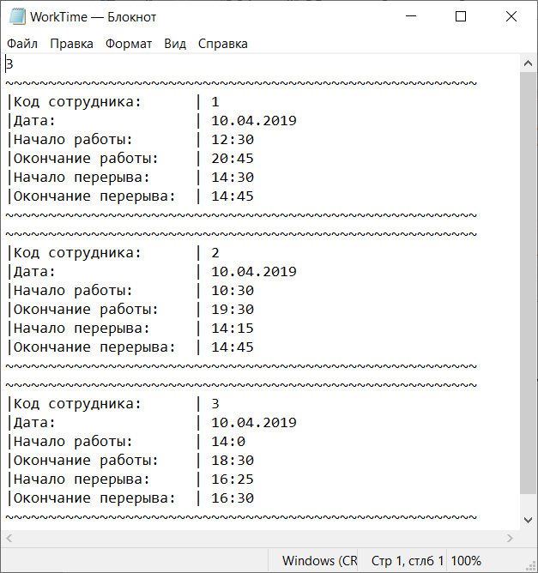
Сохранить данные в файл

Slide 13
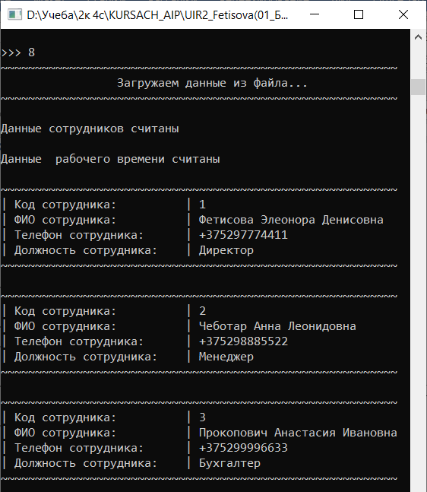
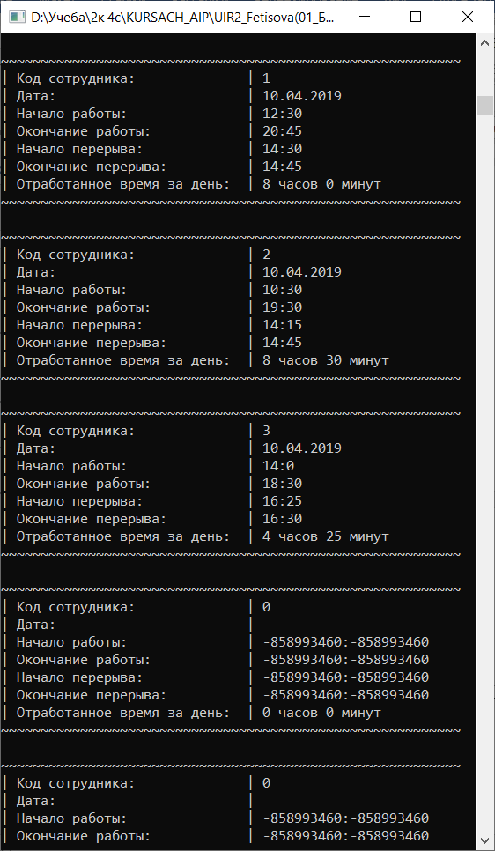
Загрузить данные из файла

Slide 14
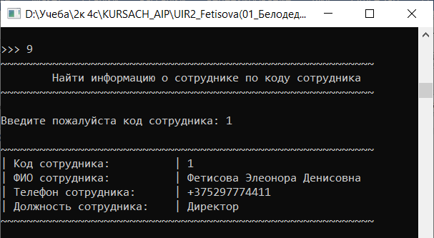
Найти информацию о сотруднике по коду

Slide 15
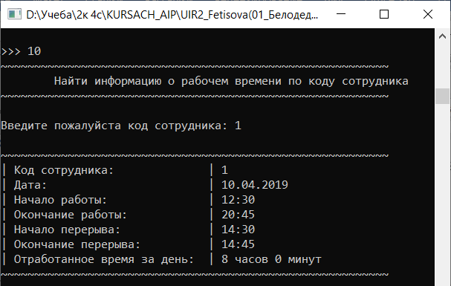
Найти рабочее время по коду сотрудника

Slide 16
Заключение
В результате выполнения курсовой работы в среде разработки Microsoft Visual Studio 2017 было создано консольное приложение, представляющее собой информационную систему учета рабочего времени сотрудников в организации

